Slide 1
ISTEN GONDOT VISEL RÓLAM!
Kedves Szülők!
Kérjük, hogy segítsenek a gyermeküknek a hittanóra tananyagának az elsajátításában!
A digitális hittanórán szükség
lesz az alábbiakra:
egy lap,
íróeszköz, színes ceruzák,
valaki, aki felolvassa a szövegeket.
Kérem, hogy indítsák el a diavetítést!
Az animációkat csak így tudják látni!
DIGITÁLIS
HITTANÓRA
Javaslat: A PPT fájlok megjelenítéséhez használják a WPS Office ingyenes verzióját (Letölthető innen: WPS Office letöltések ). Az alkalmazás elérhető Windows-os és Android-os platformokra is!

Slide 2


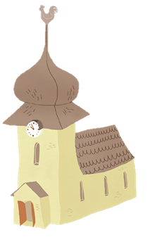
Áldás, békesség!
Kezdd a digitális hittanórát
az óra eleji imádsággal!

Slide 3

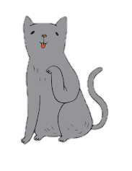
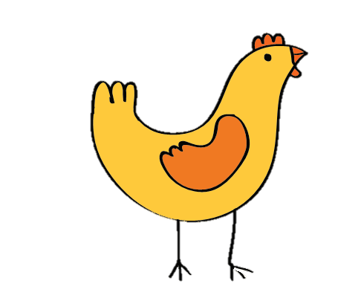



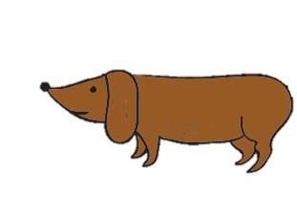


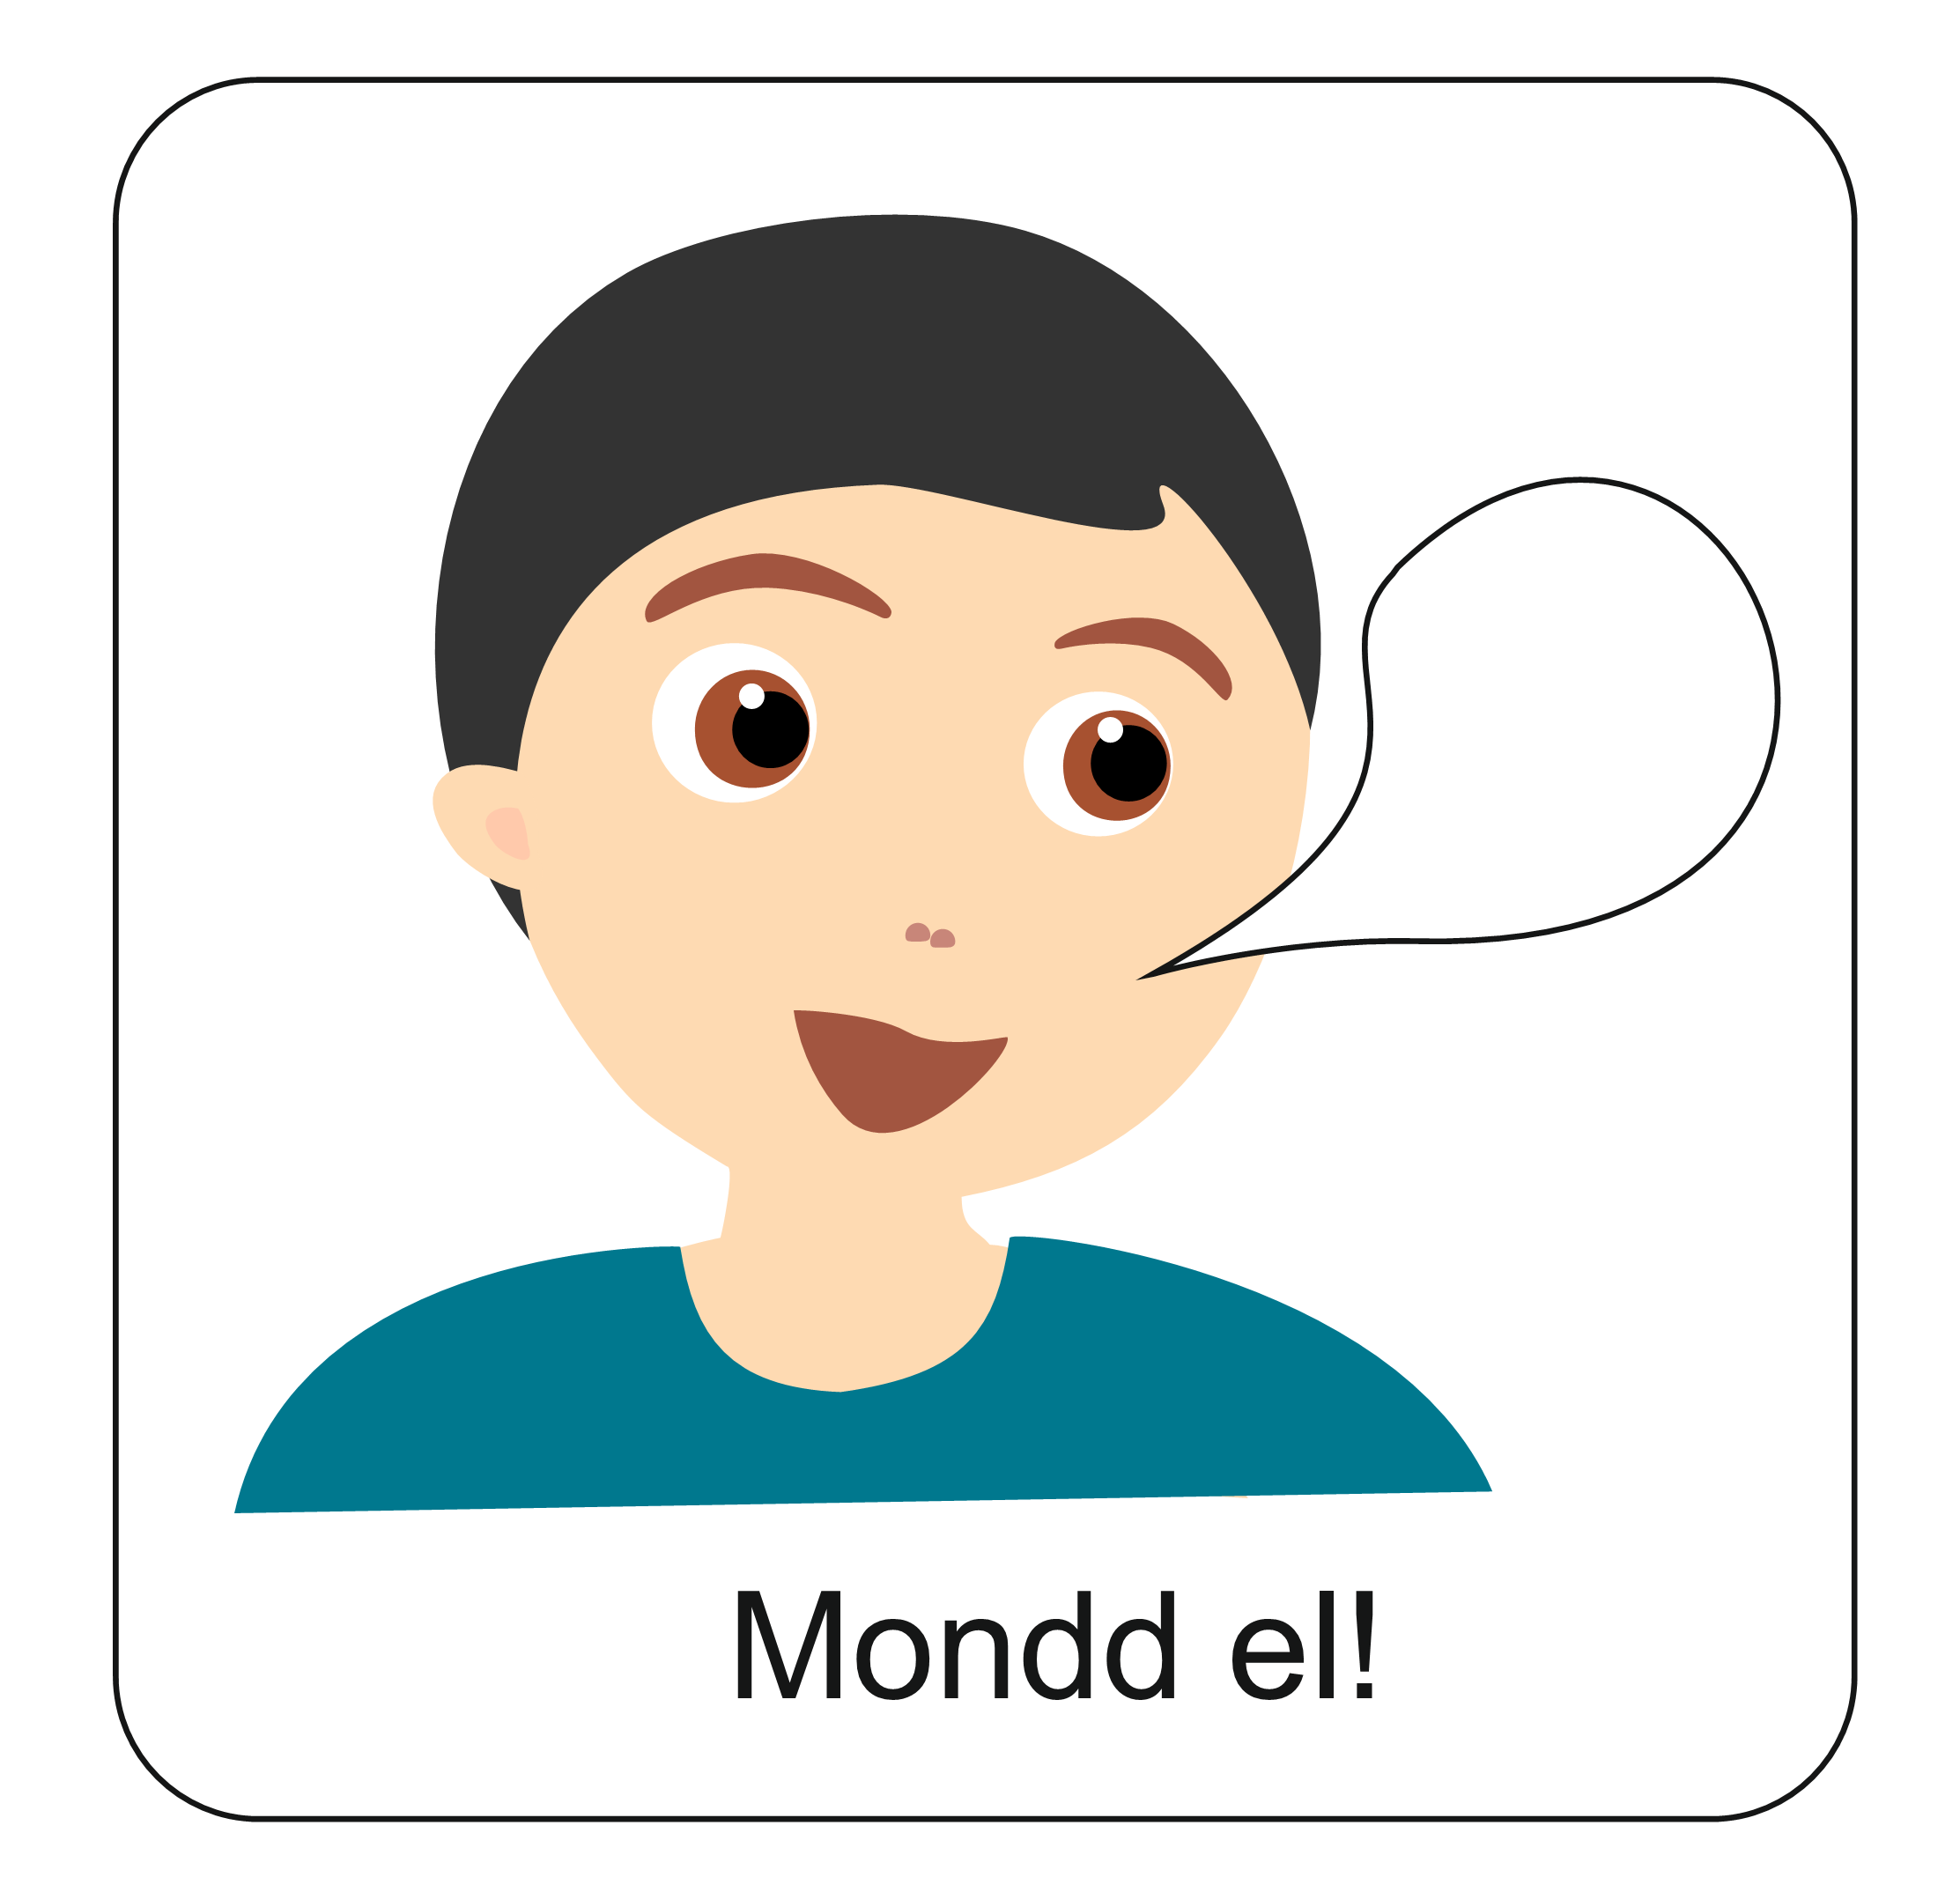

Válassz egy állatot az itt láthatók közül!
Ha egy napig neked kellene róla gondoskodni, hogyan tennéd?
Mondd el!

Slide 4
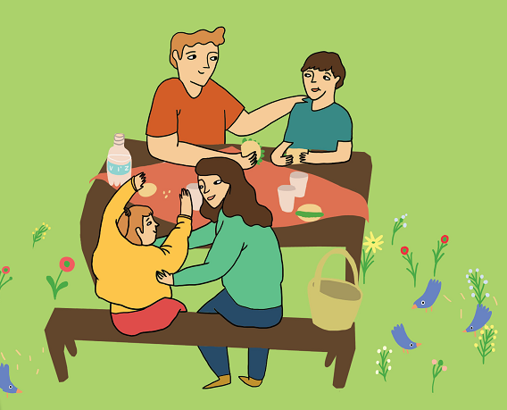
Nézd meg a rajzot és felelj a kérdésekre!
Kiről gondoskodnak a képen látható emberek?
Hogyan gondoskodik a rajzon az apa a fiáról?
Hogyan gondoskodik a rajzon az anya
a kisebbik gyermekéről?
Ki gondoskodik a fákról, a kis kék madarakról és a virágokról?

Slide 5
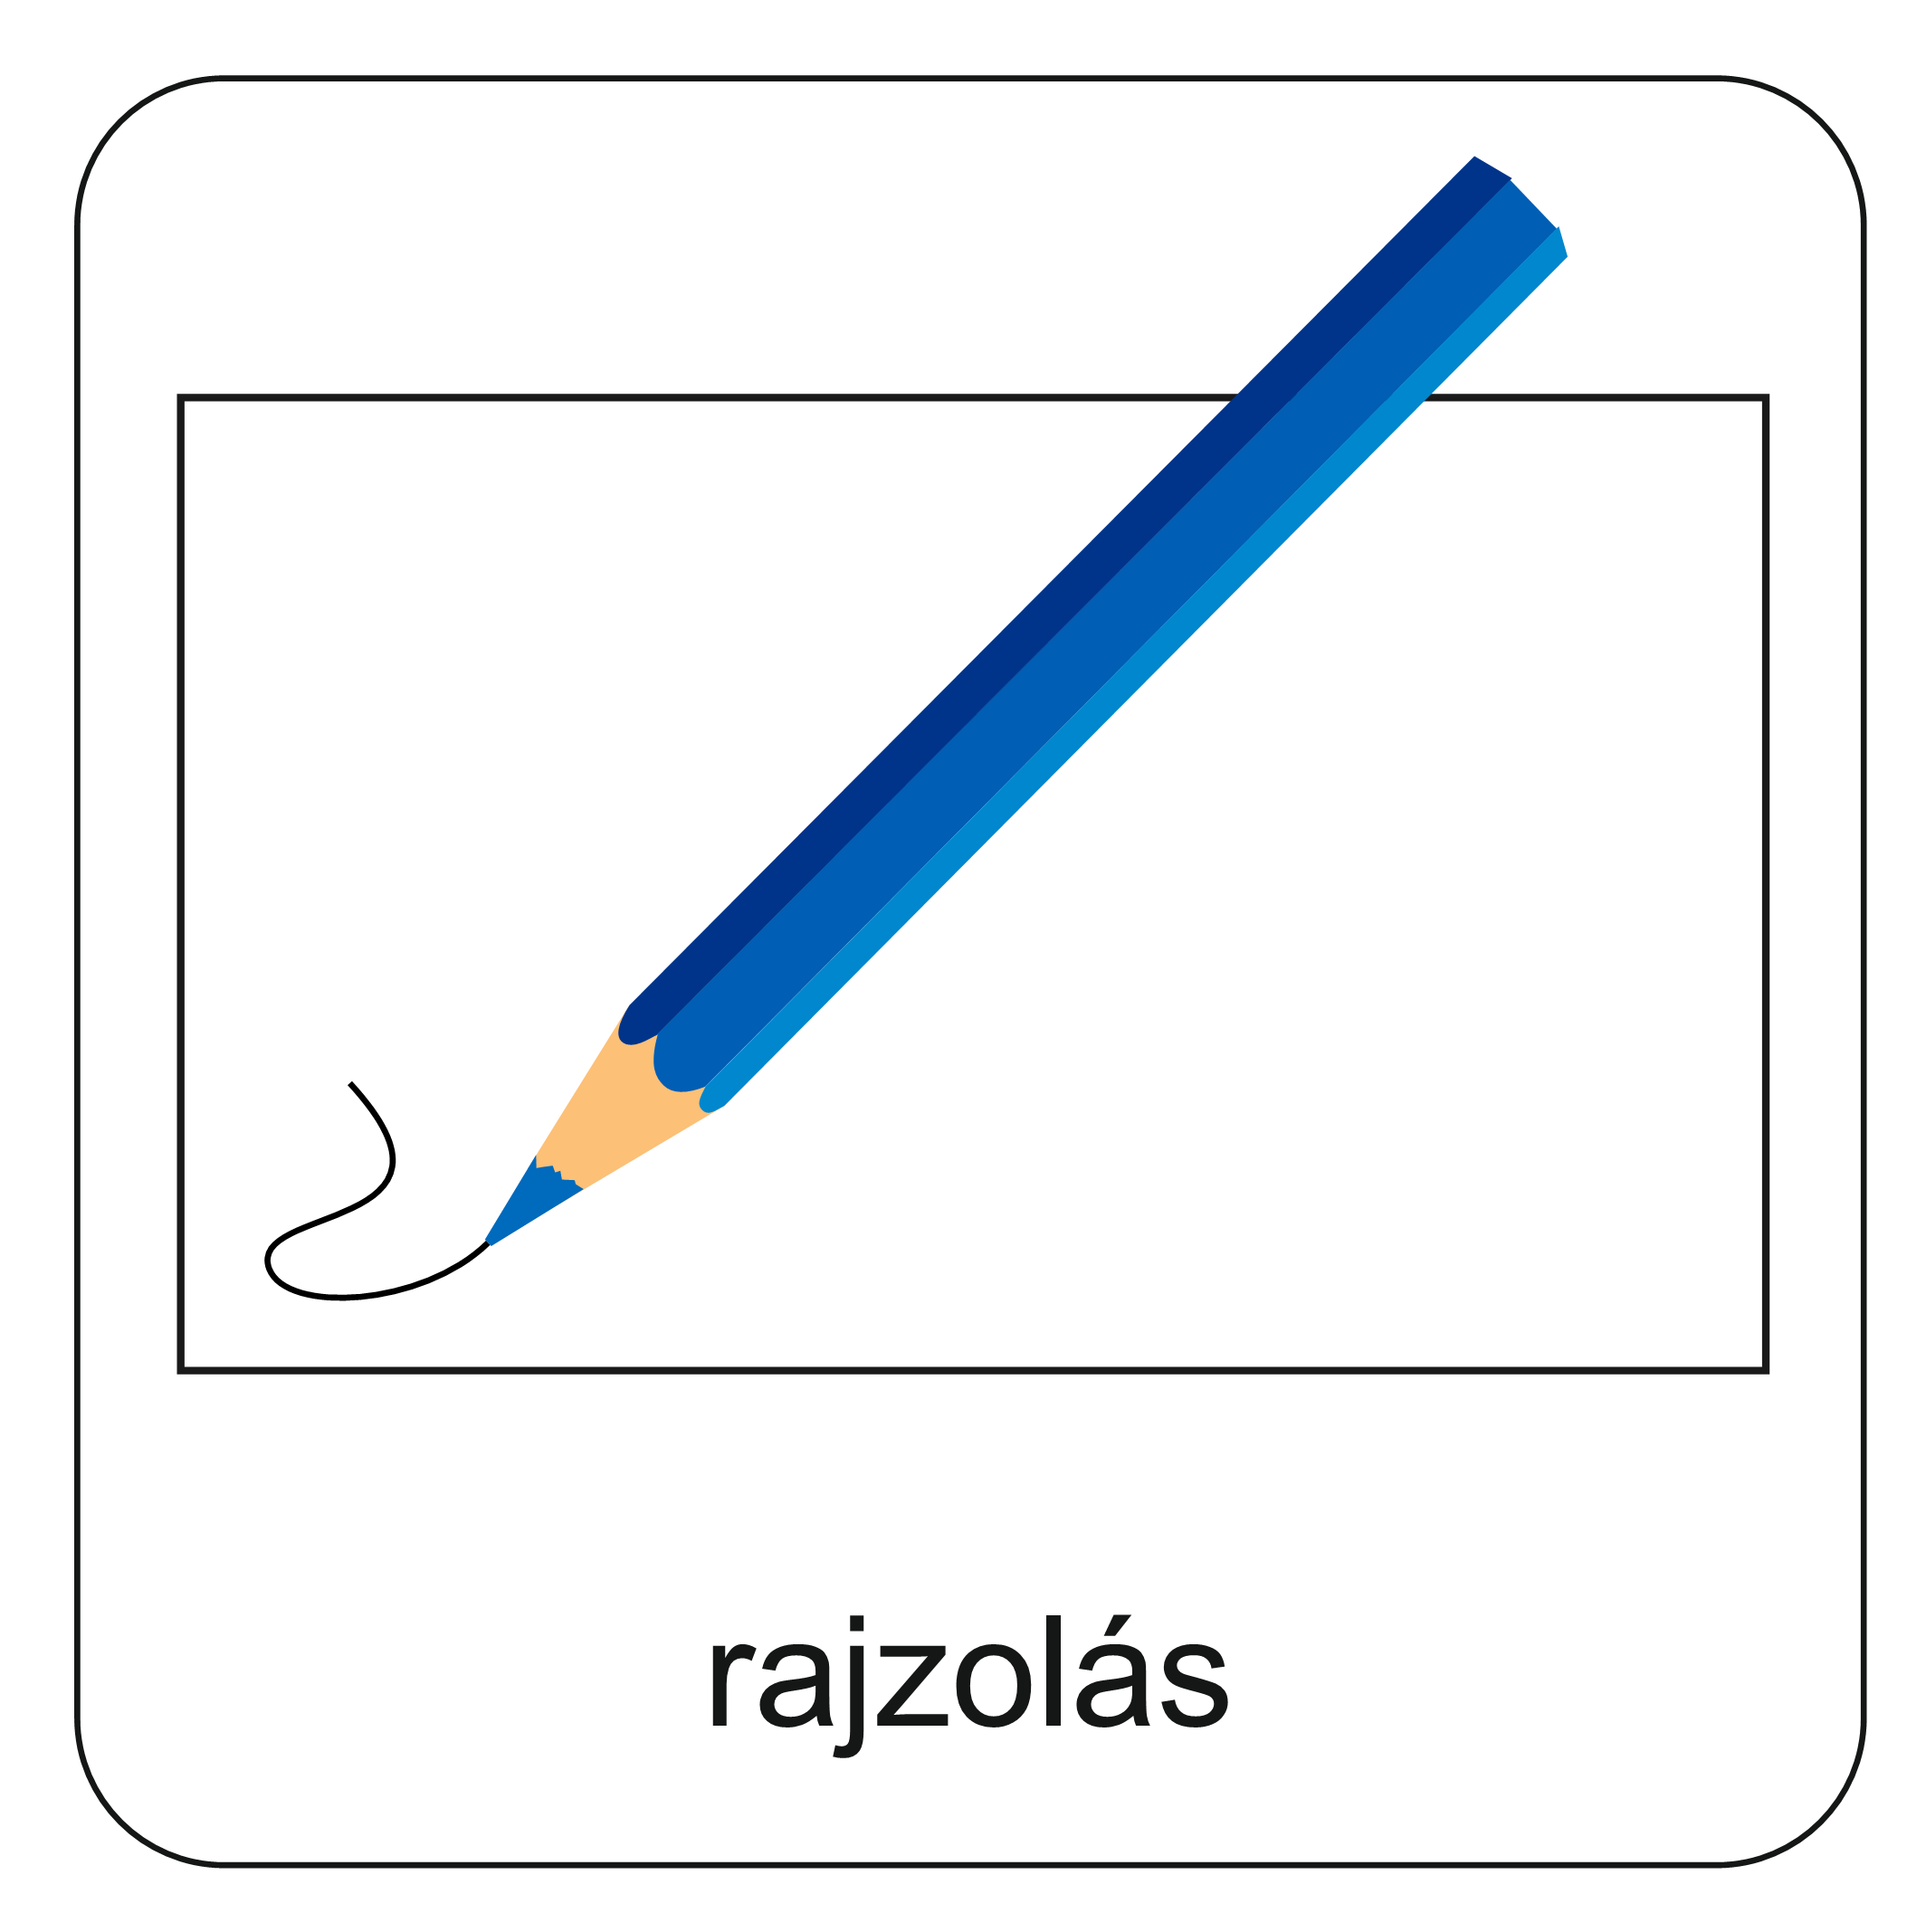
Rajzold le egy rajzlapra, hogy hogyan gondoskodnak rólad a szüleid! Színezd ki!

Slide 6
Isten segíti
a körülötted lévő embereket, hogy vigyázni tudjanak rád, és gondoskodjanak rólad.
Tudod-e?

Slide 7
„Napról napra gondot visel rólunk szabadító Istenünk.”
Zsoltárok könyve 68,20

Slide 8

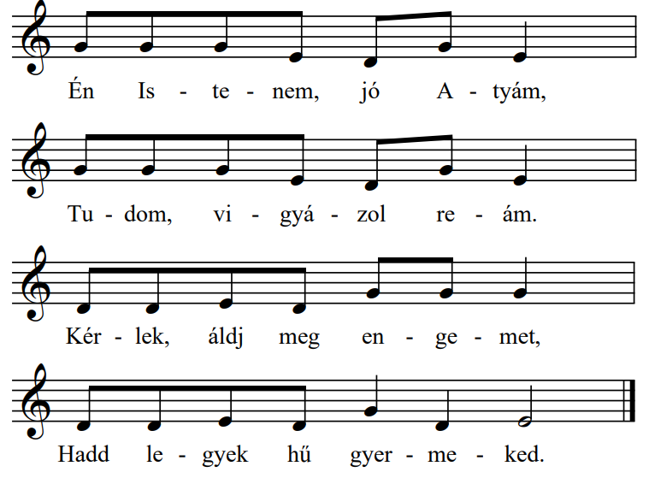
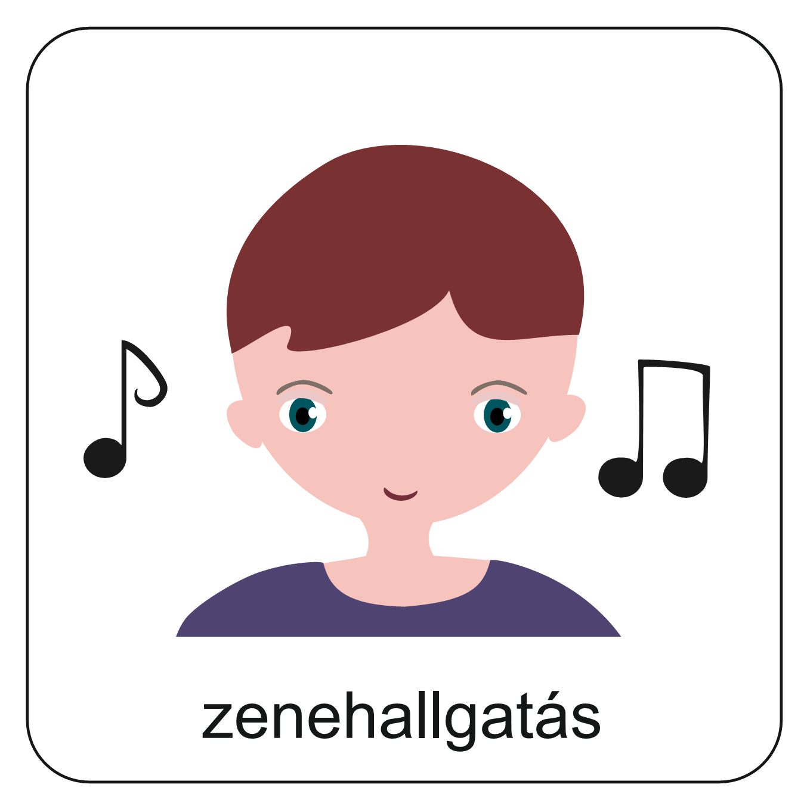

Kattints a hangszóróra és hallgasd meg az éneket!
Kattints újra és éneked Te is!

Slide 9
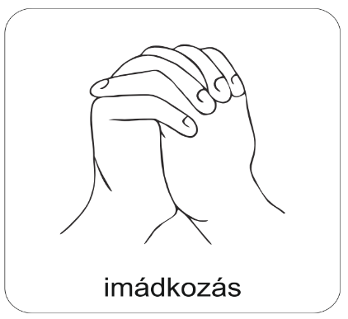

A digitális hittanóra végén így imádkozz!
Kedves Hittanos!
Várunk a következő digitális hittanórán!

Slide 10
Áldás, békesség!
„Jóságod és szereteted kísér életem minden napján.” (Zsoltárok 23,4)
Kedves Szülők!
Köszönjük a segítségüket!
Isten áldását kívánjuk ezzel az Igével!

